Slide 1
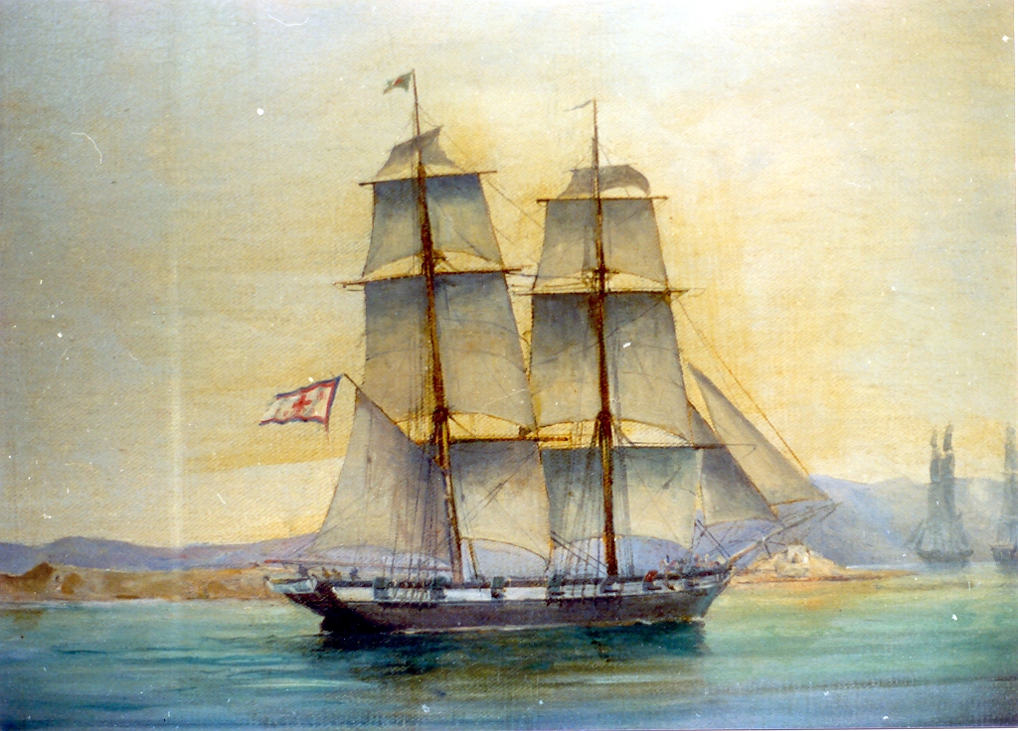
Η εμπορική ναυτιλία

Slide 2
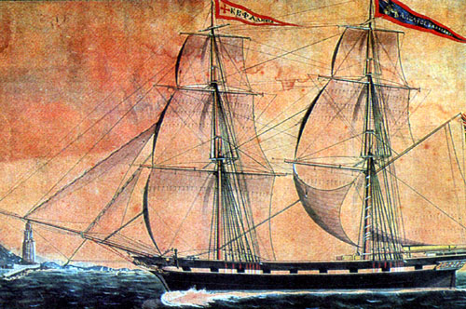

18oς αι.
Αναπτύσσεται η ναυτιλία λόγω:
1. εξόδου της Ρωσίας στη Μαύρη Θάλασσα
2. της συνθήκης του Κιουτσούκ-Καϊναρτζή (1774)
3. Γαλλικής επανάστασης / Ναπολεόντειων πολέμων

Slide 3


Στην διάρκεια της Επανάστασης
1821
Η ναυτιλία παρακμάζει γιατί:
1. ο εμπορικός στόλος μετατρέπεται σε πολεμικό
2. οι δρόμοι του εμπορίου κλείνουν
3. καταστρέφονται παραδοσιακά ναυτιλιακά κέντρα (Ψαρά, Γαλαξίδι) ή παρακμάζουν

Slide 4
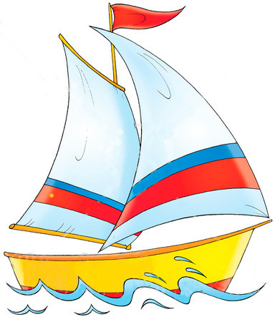
Από την ακμάζουσα προεπαναστατική ναυτιλία απέμειναν λίγα πράγματα.
Το κυριότερο από αυτά ήταν:
η προδιάθεση για τη θάλασσα και
η γνώση των ναυτικών υποθέσεων.
Στη θέση των παλαιών ναυτικών κέντρων
(που παρήκμασαν),
αναδείχθηκαν νέα.
Το πιο σημαντικό από αυτά
ήταν η Σύρος.

Slide 5
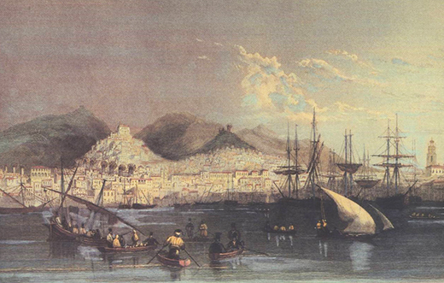
Η Σύρος, χάρη στην καίρια γεωγραφική της θέση, την υποστήριξη των δυτικών δυνάμεων και την ενισχυμένη αυτοδιοίκηση αναδείχθηκε σε ναυτιλιακό κόμβο.

Slide 6
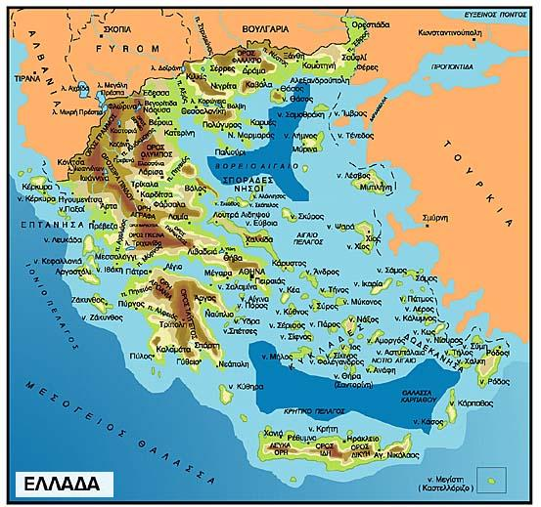
Η στρατηγική θέση του νησιού στο κέντρο του Αιγαίου
→ πάνω στις διαδρομές που συνέδεεαν τη Μεσόγειο
με τη Μαύρη Θάλασσα → κάνει τη Σύρο ισχυρότατο ναυτιλιακό κέντρο – όχι μόνο για τα ελληνικά μέτρα.

Slide 7
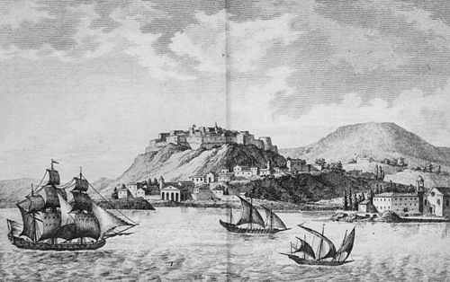
Νάξος. Ιστιοφόρο και δυο φελούκες μπροστά στο Κάστρο της Νάξου, χαλκογραφία του Andre Grasset Saint-Sauver από το βιβλίο "Voyage historique...", Παρίσι 18ος αι.

Slide 8
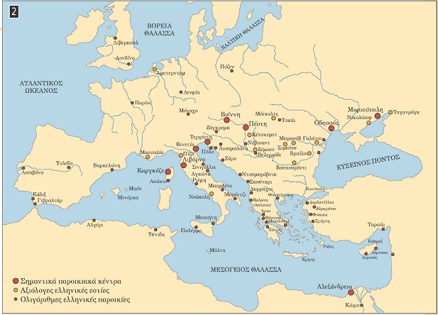
Στην ανάπτυξη σημαντικό ρόλο διαδραμάτισε η δυναμική παρουσία και δραστηριότητα των ελληνικών παροικιών

Slide 9
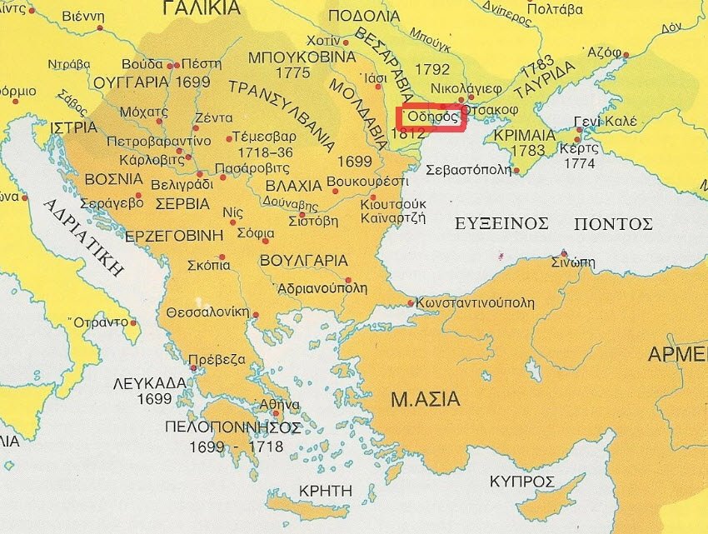
Στα λιμάνια της Νότιας Ρωσίας

Slide 10
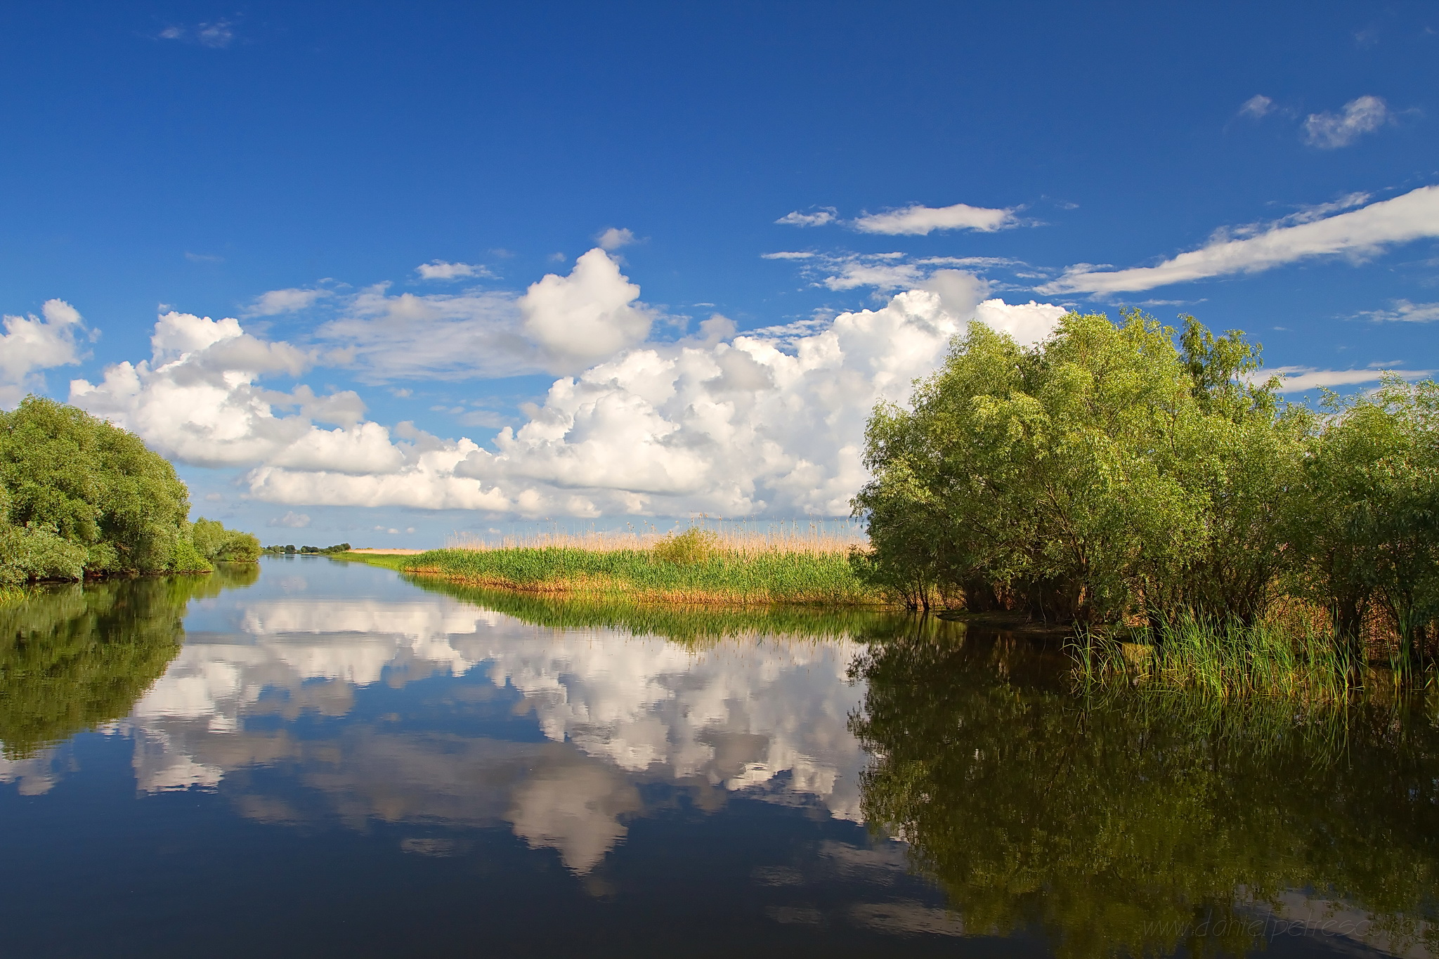
Στις εκβολές του Δούναβη

Slide 11
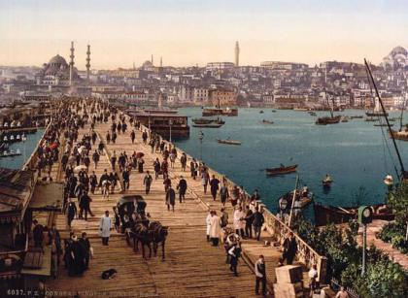
στην Κωνσταντινούπολη

Slide 12
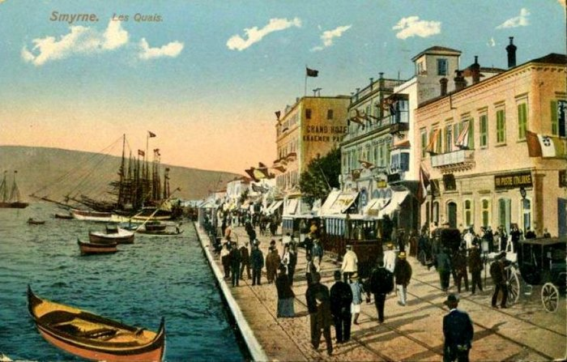
στη Σμύρνη

Slide 13
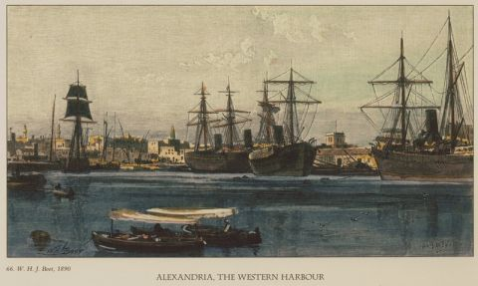
Και αργότερα στην Αίγυπτο

Slide 14
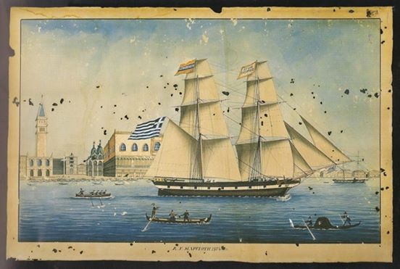
19oς αι.
Η ελληνική ναυτιλία έχει γενικά
ανοδική πορεία
(παρά τον ανταγωνισμό των ακριβών ατμόπλοιων)
καθώς:
1. αυξάνεται ο αριθμός και η χωρητικότητα των πλοίων
2. αντικαθίστανται σταδιακά τα ιστιοφόρα από ατμόπλοια
3. γίνονται δημόσια έργα (λιμάνια, σύστημα φάρων)

Slide 15
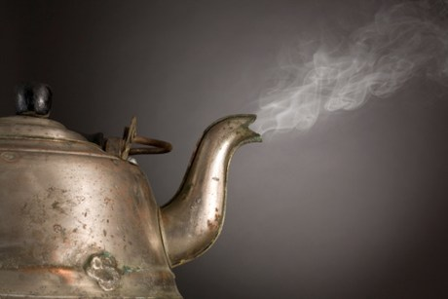
Η είσοδος του
ατμού
οδηγεί σε αναζήτηση κεφαλαίων από:
1. εταιρίες
2. ισχυρά επιχειρηματικά σχήματα
Χρηματοδότες της νέας εξέλιξης είναι:
1. το κράτος
2. οι τράπεζες
3. οι ομογενείς

Slide 16



Παρόλα αυτά…
η περιορισμένη διαθεσιμότητα κεφαλαίων
και ο αυξημένος επιχειρηματικός κίνδυνος
…ανέστειλαν την ανάπτυξη της ναυσιπλοΐας.
Η παρουσία της άρχισε να γίνεται αισθητή την τελευταία δεκαετία του 19^{ου} αιώνα!

Slide 17



Προβλήματα ανάπτυξης
της ατμοπλοΐας :
η περιορισμένη
διαθεσιμότητα
κεφαλαίων
2. ο αυξημένος
επιχειρηματικός κίνδυνος

Slide 18
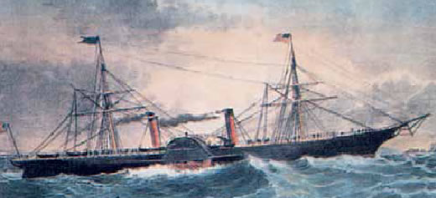
Η ελληνική ατμοπλοΐα γίνεται αισθητή την τελευταία δεκαετία του 19^{ου} αι.

Slide 19
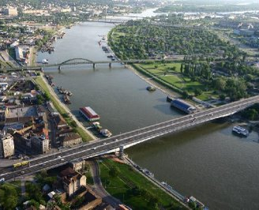
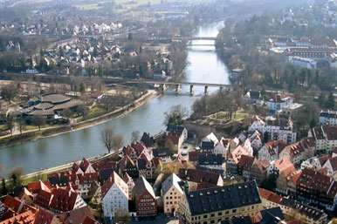
1890 → 97 ατμόπλοια
1901 → 191
1912 → 389
Η Ελλάδα έχει
Αυτό οφείλεται στην κυριαρχία Ελλήνων στις μεταφορές στο Δέλτα του Δούναβη και σε όλο το μήκος του ποταμού.

Slide 20
Η ΑΚΤΟΠΛΟΙΑ ΕΝ ΕΤΕΙ 1880
Η εικόνα και η αγωνία για την ανάπτυξη της προβληματικής και επίπονης ακτοπλοϊκής σύνδεσης των ελεύθερων μέχρι τότε νησιών, αποτυπώνεται στο παρακάτω απόσπασμα από δημοσίευμα του Τύπου της εποχής:
«Τα ατμόπλοια υποσκελίζουσιν οσημέραι περισσότερο τα ιστιοφόρα πλοία. Θα έλθει ημέρα όταν τους ωκεανούς και τας μεγάλας θάλασσας δεν θα διασχίζουσιν ατμόπλοια κινούμενα διά του ατμού, ή ίσως δια του ηλεκτρισμού. Αλλά επί πολύ ακόμη την ακτοπλοϊών θα εκτελώσι τα μικρά ιστιοφόρα, τα δυνάμενα να πλέωσιν επί ναύλους κατά πολύ συγκαταβατικότερους.
Εν Ελλάδι προπάντων τη πανταχόθεν υπό της θαλάσσης περιβρεχόμενη τη τοσούτον πλούσια εις κόλπους, εις όρμους και εις νήσους, μικρόν απ΄ αλλήλων απεχούσας, η ακτοπλοΐα επί πολύ ακόμη θα διατηρεί την εξουσία της.

Slide 21
Εις τούτο συντελεί πολύ και ο χαρακτήρ και η αξιοθαύμαστος επιτηδειότης του Έλληνος ναύτου, όστις ανέκαθεν διακρίνεται δια την τόλμη, την εγκαρτέρισιν και τη λιτότητά του.
Ολίγα έθνη δύνανται να καυχώνται επι τοιούτοις ναυτικοίς, οιοί είσιν οι Έλληνες, ίσως οι ναύται της Αγγλίας, της Γαλλίας, της Αμερικής και της Δαλματίας είναι οι θεωρητικώς πλέον καταρτισμένοι των Ελλήνων (όπερ και τούτο ζήτημα), βεβαίως όμως οι Έλληνες ναύται υπερτερούσι πάντων των ομοτέχνων των κατά την γενναιότητα κατά την ηθικότητα και προ πάντων την κατά την περί τον βίον και την δίαιταν λιτότητα. Εν ώ η οινοποσία είναι τα μάλιστα διαδεδομένη παρά τοις ναυτικοίς των Ευρωπαϊκών χωρών, σπανιότατα απαντάται Έλλην ναύτης παραδεδομένος εις το ελάττωμα τούτο.
Προσθετέον εις τούτον η πείρα, ην νηπιόθεν ο Έλλην αποκτά, τους λιμένας, τα ακρωτήρια, τους πορθμούς της πατρίδος του ο Έλλην γνωρίζει ως τη ιδίαν αυτού οικία. Ο κίνδυνος δεν τον πτοεί».
Από τον τύπο της εποχής, 13 Δεκεμβρίου 1882.

Slide 22

Ο Α΄ Παγκόσμιος Πόλεμος
και οι μεγάλες οικονομικές και πολιτικές αλλαγές που έφερε στα κράτη του Ευξείνου Πόντου άλλαξαν τα δεδομένα.
Το 1919 → ο ελληνικός εμπορικός στόλος έχει υποδιπλασιαστεί σε σχέση με το 1914.
Στην ουσία χρειάζεται πάλι μια νέα αρχή!
Φτου κι απ’ την αρχή!!!

Slide 23
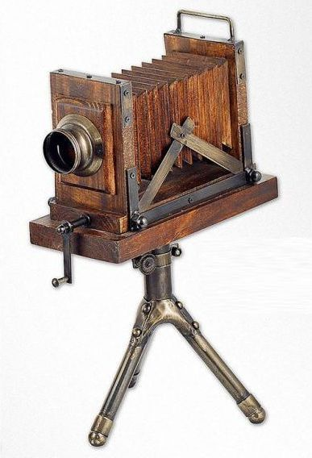
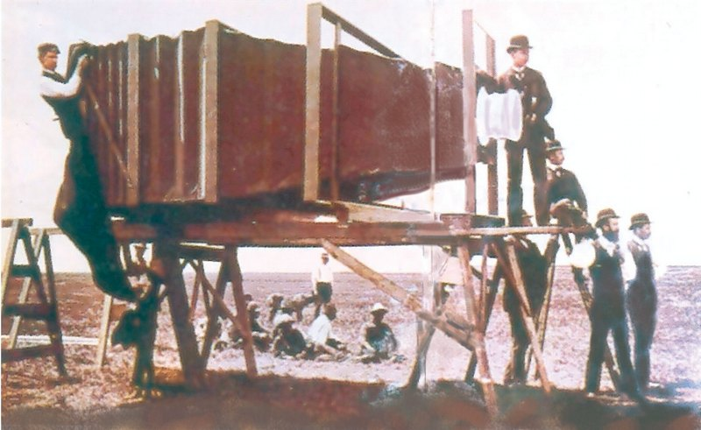
ΦΩΤΟΓΡΑΦΙΚΟ ΡΕΠΟΡΤΑΖ
ΣΤΑ ΑΤΜΟΠΛΟΙΑ ΤΗΣ ΕΠΟΧΗΣ

Slide 24
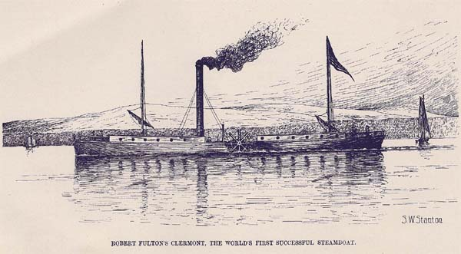
1807: Το «Κλέρμον», το πρώτο πλοίο που κινείται με ατμό και κατασκευάστηκε από τον Ρόμπερτ Φούλτον, κάνει το παρθενικό του ταξίδι στον ποταμό Χάτσον

Slide 25
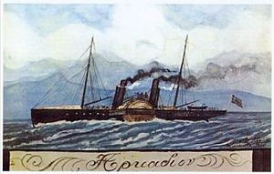
Ατμόπλοιο
«Αρκάδιον»

Slide 26
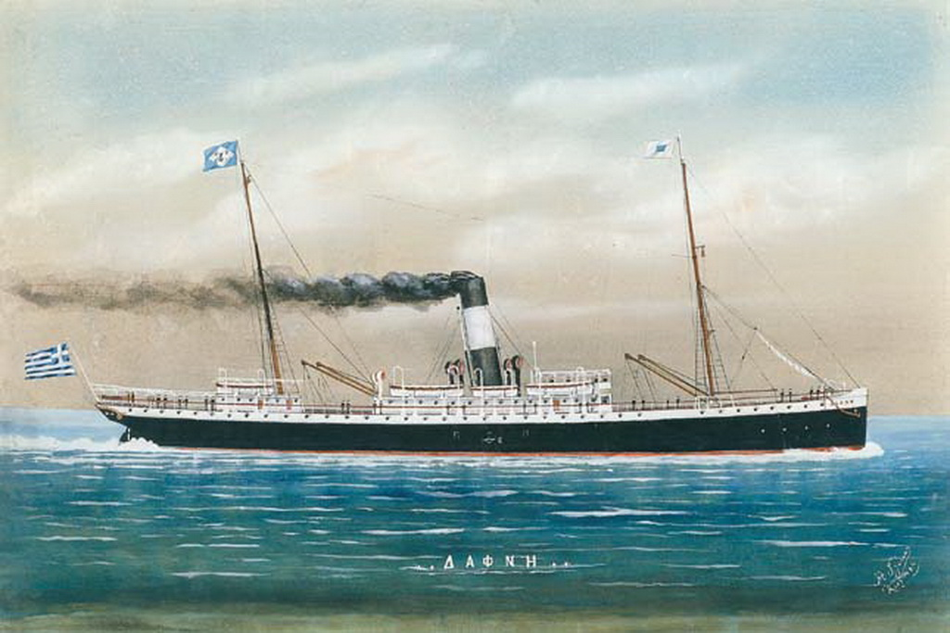
Ατμόπλοιο
«Δάφνη»

Slide 27
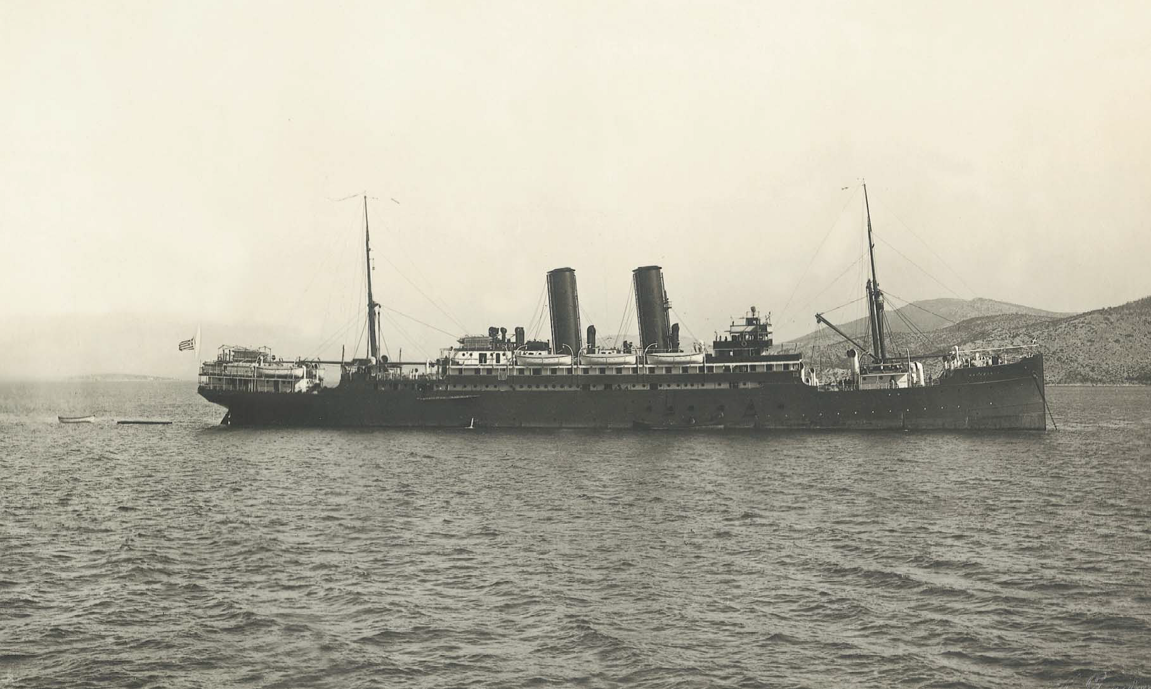
Ατμόπλοιο
«Μακεδονία» - 1880

Slide 28
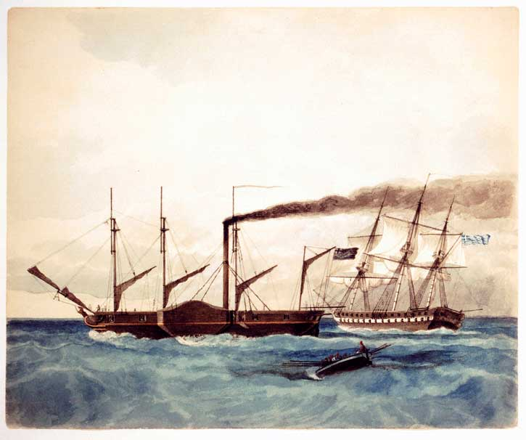
Ατμόπλοιο
«Καρτερία»

Slide 29
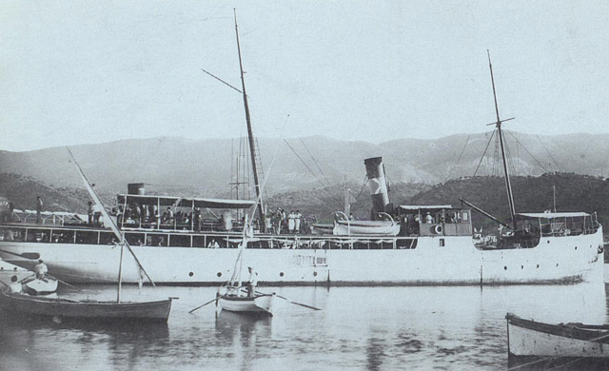
Ατμόπλοιο
«Ύδρα»

Slide 30
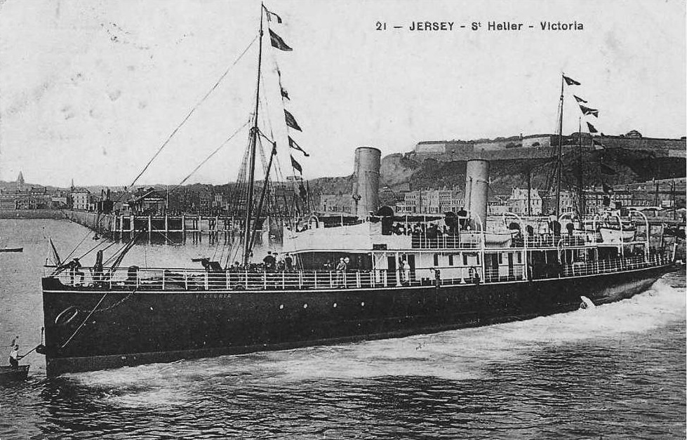
Ατμόπλοιο
«Βικτόρια» - 1911

Slide 31
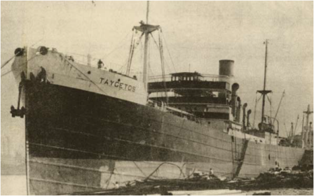
«ΤΑΫΓΕΤΟΣ»: Φορτηγό ατμόπλοιο.
Στις 11/6/1917 έμφορτο με μετάλλευμα τορπιλίσθηκε και βυθίστηκε στη Μεσόγειο.
Χάθηκαν τα 29 από τα 31 μέλη του πληρώματος.

Slide 32
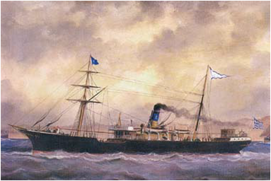
Ατμόπλοιο
«Παρνασσός» - 1922

Slide 33
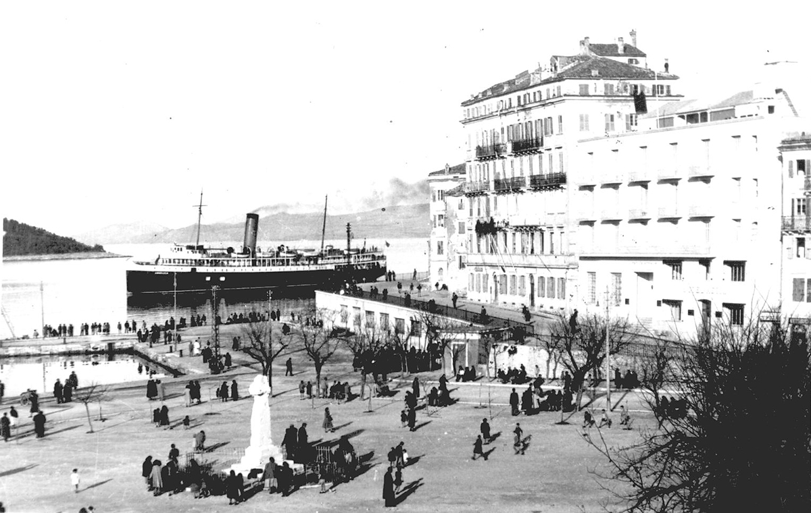
Ατμόπλοιο
«Αγγέλικα» - Κέρκυρα

Slide 34
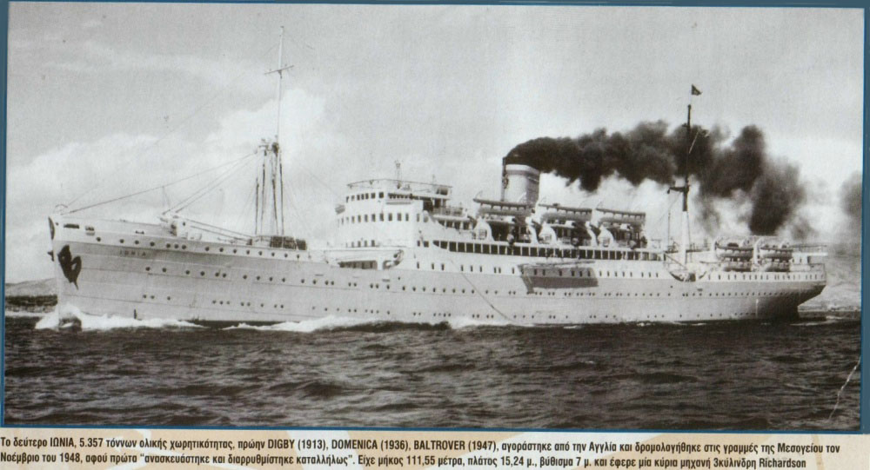
Ατμόπλοιο
«Ιωνία»

Slide 35
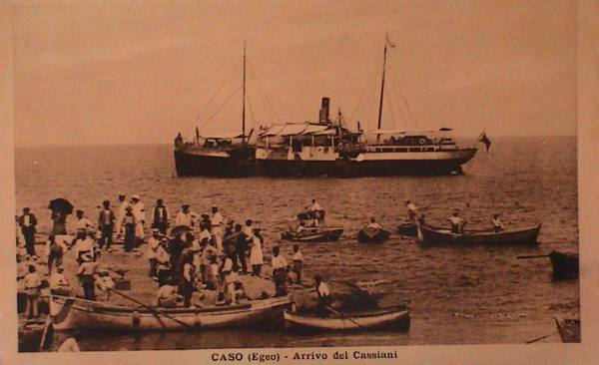
Κάσος Επιβίβαση με βάρκες στο ατμόπλοιο. Το πλοίο περιμένει αρόδο εμπορεύματα κι επιβάτες.

Slide 36
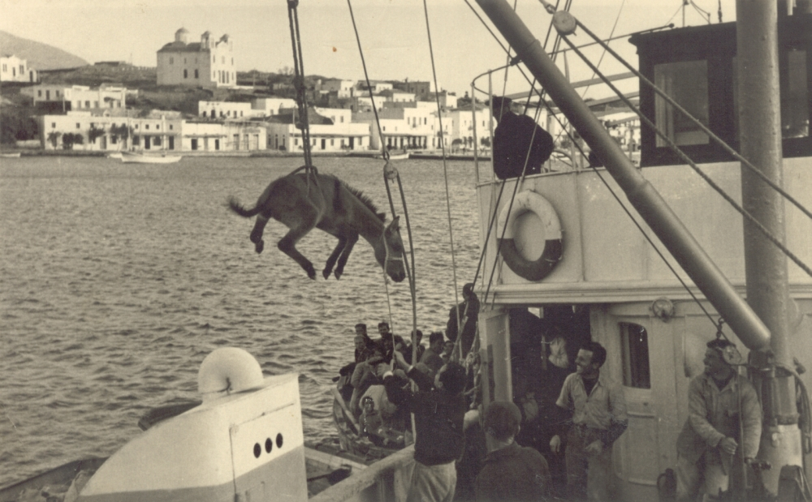
Επιβίβαση ζωντανών κι εμπορευμάτων

Slide 37
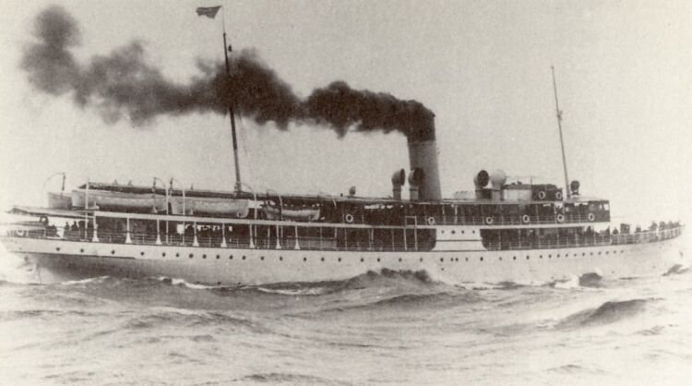
«Χειμάρρα» Η βύθιση αυτού του ατμόπλοιου στις 19 Ιανουαρίου 1947 στον Νότιο Ευβοϊκό είναι το πιο πολύνεκρο ναυτικό δυστύχημα στη χώρα μας. Έμεινε στην ιστορία ως «Ο Τιτανικός της Ελληνικής Ακτοπλοΐας».

Slide 38
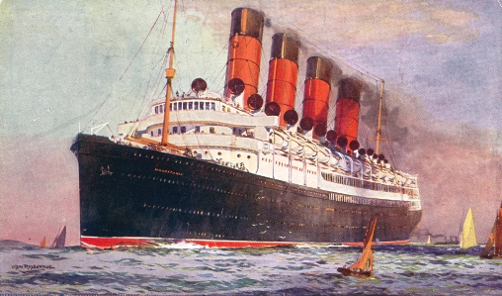
Αυτά για τα ατμόπλοια!

Slide 39
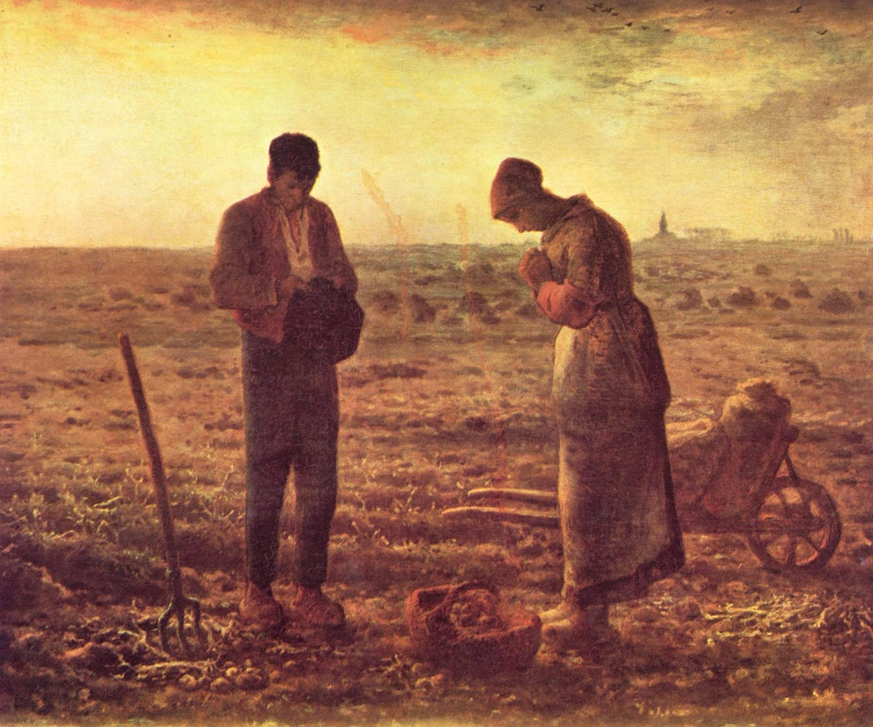

Σαλπάρουμε για το επόμενο μάθημα!
Διανομή εθνικών κτημάτων

